Slide 1

MÔN KỸ THUẬT LỚP 4

Slide 2
KIỂM TRA
BỘ LẮP RÁP

Slide 3

LẮP Ô TÔ TẢI
(tiết 2)

Slide 4
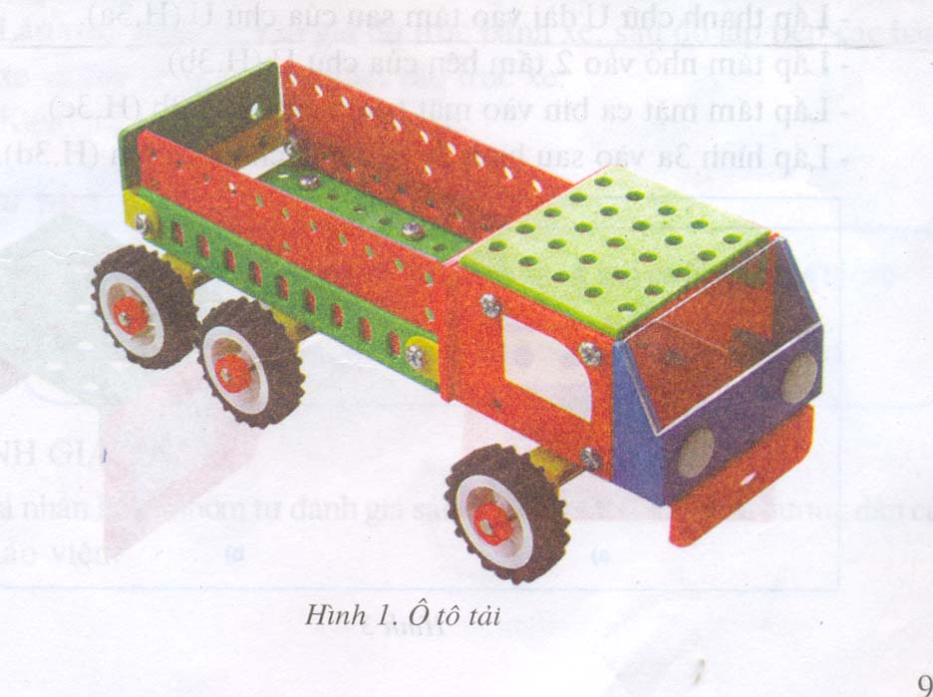
Thùng xe
Ca-bin
Trục bánh xe
Giá đỡ trục bánh xe
Sàn ca bin
-Để lắp hoàn chỉnh ô tô tải ta thực hiện theo mấy bước, đó là những bước nào ?

Slide 5
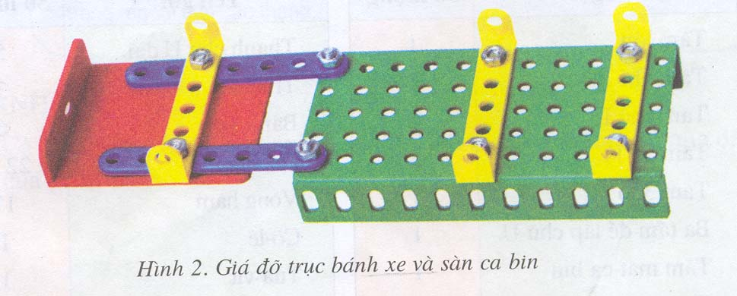
Nêu cách lắp giá đỡ trục bánh xe và sàn ca bin ?

Slide 6
Nêu cách lắp giá đỡ trục bánh xe và sàn ca bin ?
Lắp 2 thanh chữ U dài vào tấm lớn ở hàng lỗ thứ 2 và thứ 6 (tính từ phải sang trái )
Lắp 2 thanh thẳng 7 lỗ và thanh chữ U dài vào tấm chữ L
Nối sàn ca bin với tấm lớn.

Slide 7
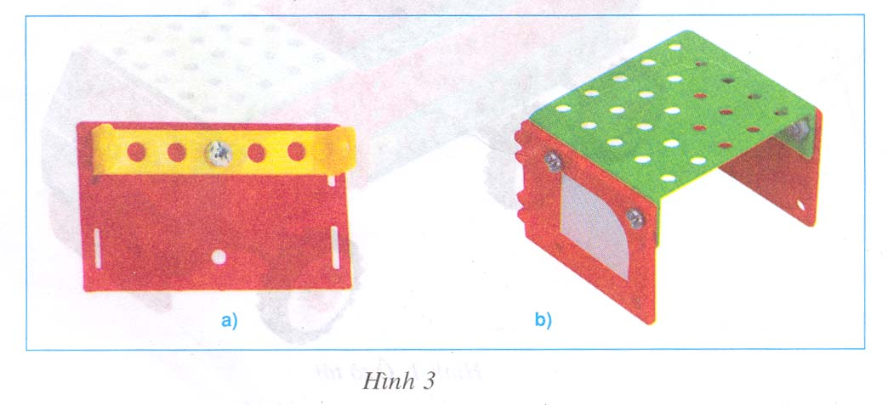
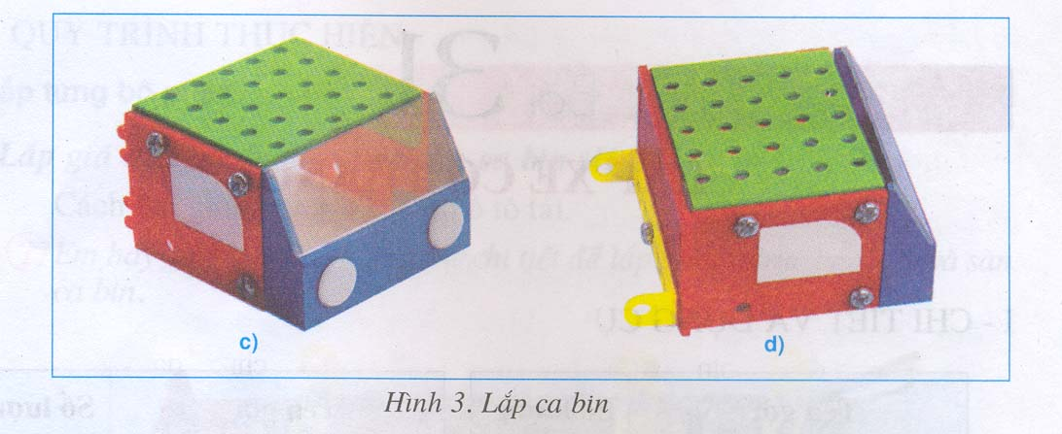
Nêu cách lắp ca bin ?

Slide 8
Nêu cách lắp ca bin ?
Lắp thanh chữ U dài vào tấm sau của chữ U.(H.3a)
Lắp tấm nhỏ vào 2 tấm bên của chữ U.(H.3b)
Lắp tấm mặt ca bin vào mặt trước của hình 3b.(H.3c)
Lắp hình 3a vào sau hình 3c để hoàn chỉnh ca bin.(H.3d)

Slide 9
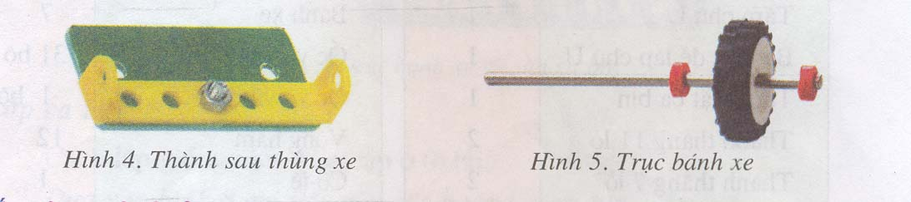
Nêu cách lắp thành sau thùng xe và trục bánh xe ?

Slide 10
Nêu cách lắp thành sau thùng xe và trục
bánh xe ?
Lắp thanh chữ U dài vào tấm 3 lỗ.
Lắp bánh xe, vòng hãm (như hình vẽ )

Slide 11
Nêu cách lắp ráp xe ô tô tải ?

Slide 12
Nêu cách lắp ráp xe ô tô tải ?
Lắp thành sau xe và tấm 25 lỗ (làm thành bên ) vào thùng xe.
Lắp ca bin vào sàn ca bin và thùng xe.
Lắp trục bánh xe vào giá đỡ trục bánh xe, sau đó lắp tiếp các bánh xe và các vòng hãm còn lại vào trục xe.
Kiểm tra sự chuyển động của xe.

Slide 13
QUY TRÌNH THỰC HIỆN
Lắp từng bộ phận
-Lắp giá đỡ trục bánh xe và sàn ca bin
-Lắp ca bin
-Lắp thành sau thùng xe và trục bánh xe
2. Lắp ráp xe ô tô tải

Slide 14
Chuẩn bị dụng cụ
Tên gọi | Số lượng | Tên gọi | Số lượng
Tấm lớn | 1 | Thanh chữ U dài | 5
Tấm nhỏ | 1 | Trục dài | 3
Tấm chữ L | 1 | Bánh xe | 6
Tấm 25 lỗ | 2 | ốc và vít | 22 bộ
Tấm 3 lỗ | 1 | Vòng hãm | 12
Ba tấm để lắp chữ U | 1 | Cờ-lê | 1
Tấm mặt ca bin | 1 | Tua-vít | 1
Thanh thẳng 7 lỗ | 2

Slide 15

HỌC SINH THỰC HÀNH

Slide 16
TRƯNG BÀY SẢN PHẨM
TIÊU CHUẨN ĐÁNH GIÁ SẢN PHẨM
Lắp đúng mẫu và theo đúng qui trình.
Ô tô tải lắp chắc chắn, không xộc xệch.
Ô tô tải chuyển động được.

Slide 17

THÁO RỜI SẢN PHẨM

Slide 18
NHẬN XÉT - DẶN DÒ
BÀI SAU : LẮP MÔ HÌNH TỰ CHỌN

